Slide 1
Thực đơn
Ngày 06/5/2025

Slide 2
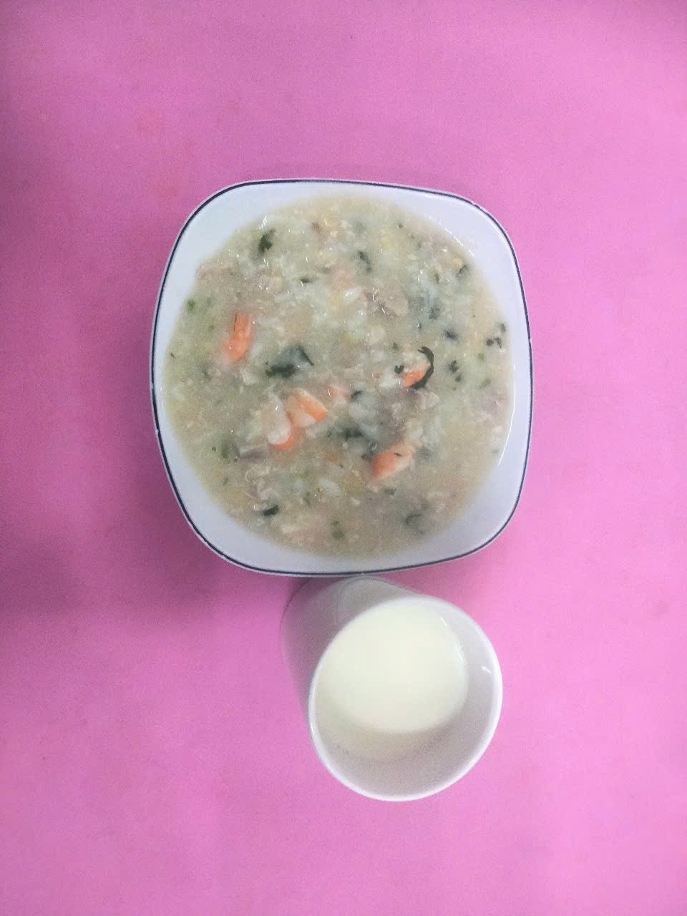
BUỔI SÁNG:
- Cháo đậu xanh nấu nấm rơm, thịt heo
- Sữa Ellac

Slide 3
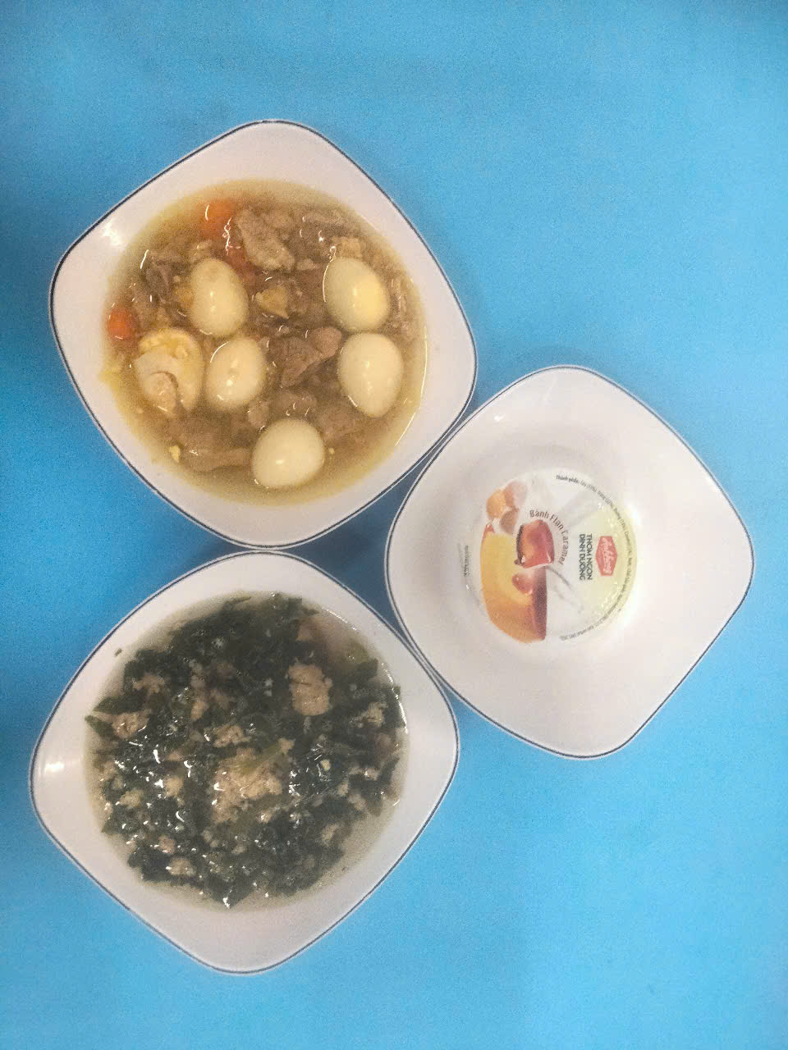
BUỔI TRƯA:
Món mặn: Thịt kho trứng cút
Món canh: Rau dền, mồng tơi nấu tôm khô, thịt heo
Tráng miệng: Bánh plan

Slide 4
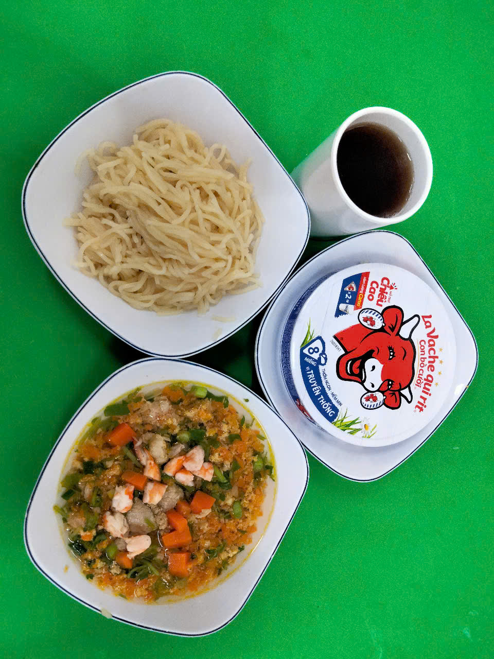
BUỔI XẾ:
Mì trứng nấu cải soong, tôm, thịt
Nước sâm
Bổ sung trẻ SDD: Phô mai

